Slide 1


Open Source Latitude and Longitude
“开源经纬”—— 全球首个可交互式的
开源世界“人口普查”平台
队名：ThisisAI
参赛赛道 : 基于OpenDigger
参赛选手：彭佳恒 张雨昂 张雨欣
指导老师：王伟 邱芹军

Slide 2


CONTENTS
目 录
1
2
研究背景
方法
3
4
实验
结论
5
6
贡献
开源协作

Slide 3

01
研究背景

Slide 4



01
为什么我们需要“开源经纬”？
GitHub 上超过 60% 的开发者未填写有效地理位置，字段中充斥着 “Earth”、“Mars”、“宇宙中心” 等无效信息。这使得：
全球开源贡献的区域分析长期建立在沙上楼阁
地方政府难以评估本地真实的技术活跃度
跨时区协作缺乏真实的地理上下文
“开源经纬”从行为中提取坐标，用算法代替猜测，为开源世界建立可信赖的地理基准系。

Slide 5

01
什么是“开源经纬”？
开源经纬（Open Source Latitude and Longitude）—— 全球首个可交互式的开源世界“人口普查”平台，是一个真正意义上的数据闭环项目：
覆盖 2200 万活跃开发者
定位准确率 74.1%
首次实现无自填依赖的全域地理推断
从 OpenDigger 出发，又回到 OpenDigger
每一份代码贡献都被映射到真实世界的经纬上
基于OpenDigger提供的90亿+开发者全域行为日志，我们构建一套不依赖用户自述位置的高精度地理推断引擎，成功为2200万活跃开发者标注可信地理位置。所有推断结果已全量写回 OpenDigger 数据库，成为其官方地理信息源。既是技术突破，更是对开源基础设施的反哺。
如今，你可以在 OpenDigger 中直接查询任意开发者的国家、省份甚至城市坐标。这一切，都源于我们对“ 谁在写代码？他们身在何处？”这一基本问题的回答。

Slide 6
02
方法

Slide 7
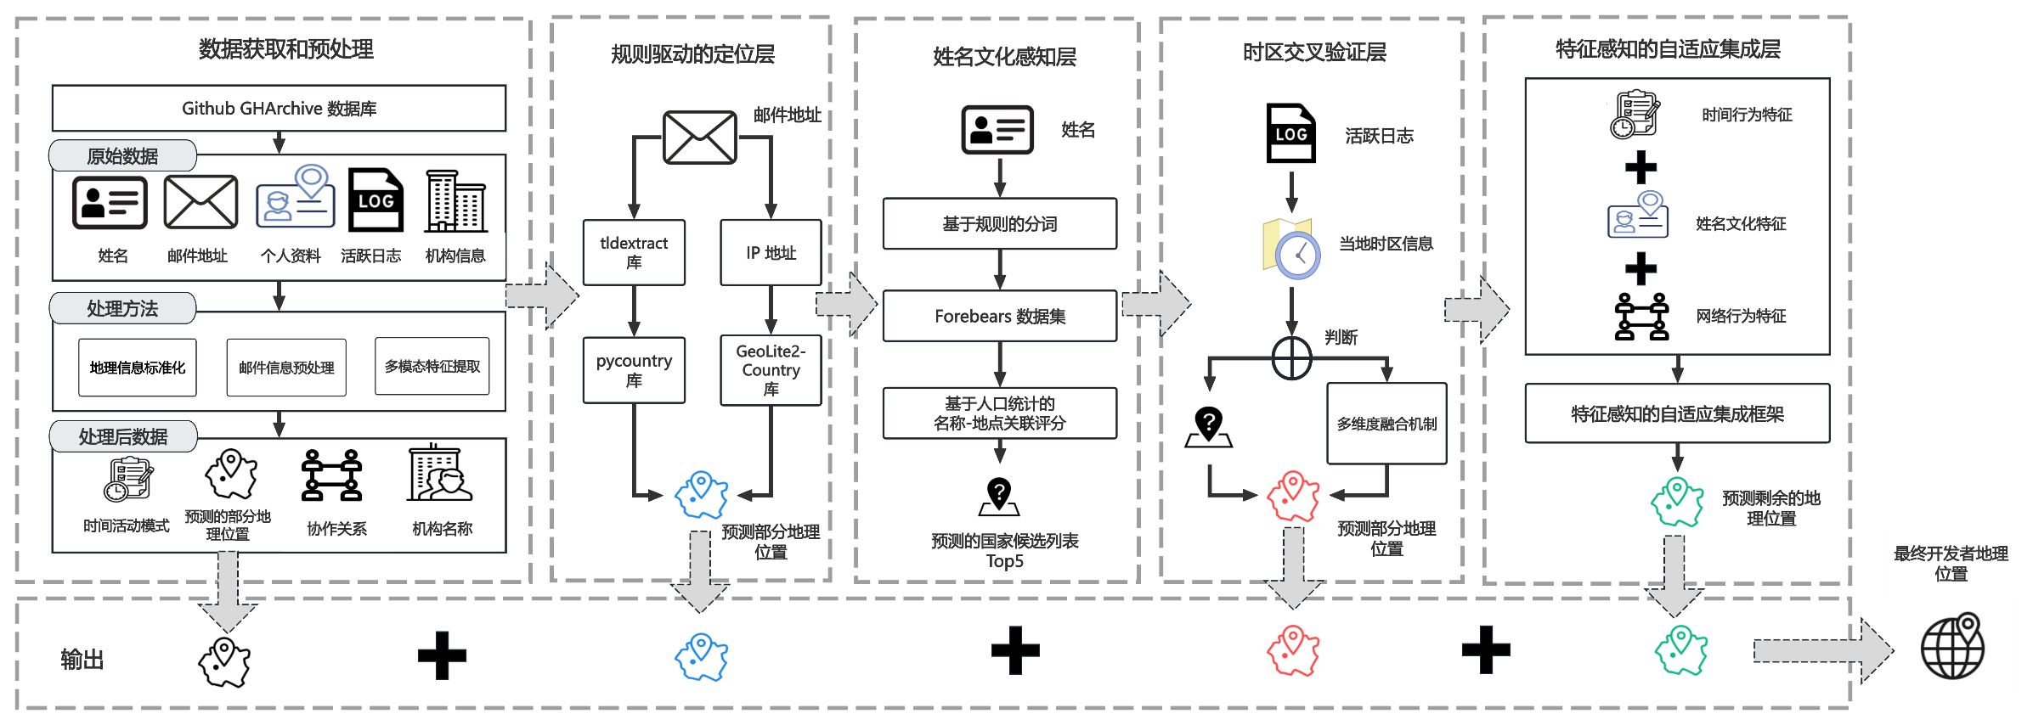
02
方法：多源信号的分层融合定位
我们设计了一套五阶段、渐进式、可解释性强的地理推断框架，从原始数据到最终位置预测，逐层递进、动态融合。整个流程分为以下五个核心模块：
整个框架具备强可解释性（每层独立输出）、高鲁棒性（应对缺失数据）与低依赖性（无需用户主动填报）

Slide 8
02
1. 数据获取与预处理
数据源：基于 GitHub GHArchive 全域日志（2024–2025），涵盖姓名、邮箱、个人资料、活跃日志、机构信息等多模态字段
预处理方法：
输出为结构化特征集：时间活动模式、协作关系、机构名称、邮件域、姓名文本
  地理信息标准化（如统一国家名称格式）
  邮件地址解析（提取域名、TLD）
  多模态特征提取（构建协作网络、时间行为模式）
2. 规则驱动的定位层
利用规则库进行快速初筛：
输出：初步预测的部分地理位置（如中国、美国），作为后续层的输入
3. 姓名文化感知层
对姓名进行基于规则的分词（如“王伟” → “王”、“伟”）
接入 Forebears 姓名数据库，计算姓名在各国的人口分布概率
构建“姓名-地点关联评分”，生成 Top5 国家候选列表
示例：“李明”在中文语境中高概率指向中国，但若时区不匹配，则触发后续验证
tidextract + pycountry：从邮箱域名提取国家代码
GeoLite2-Country：通过 IP 归属地（若可用）映射地理位置
5. 特征感知的自适应集成层
融合前三层输出：时间行为特征 + 姓名文化特征 + 网络协作特征
使用 XGBoost / BiLSTM 混合模型 构建自适应集成框架
根据各特征的置信度与可用性（如是否拥有邮箱等），动态加权决策
最终输出：预测地理位置 + 置信度分数，支持不确定性量化
4. 时区交叉验证层
分析开发者在 GitHub 上的活跃时间戳（提交、评论、PR 等）
提取其本地时区偏移（UTC+8, UTC-5 等）
与姓名文化层输出的候选国家进行多维度融合判断：
输出：经时区校正后的地理候选项
  若“姓名指向中国，时区为 UTC+9”，则可能为日本工作
  引入距离衰减机制，避免简单投票导致误判
1
2
3
4
5

Slide 9


